Slide 1
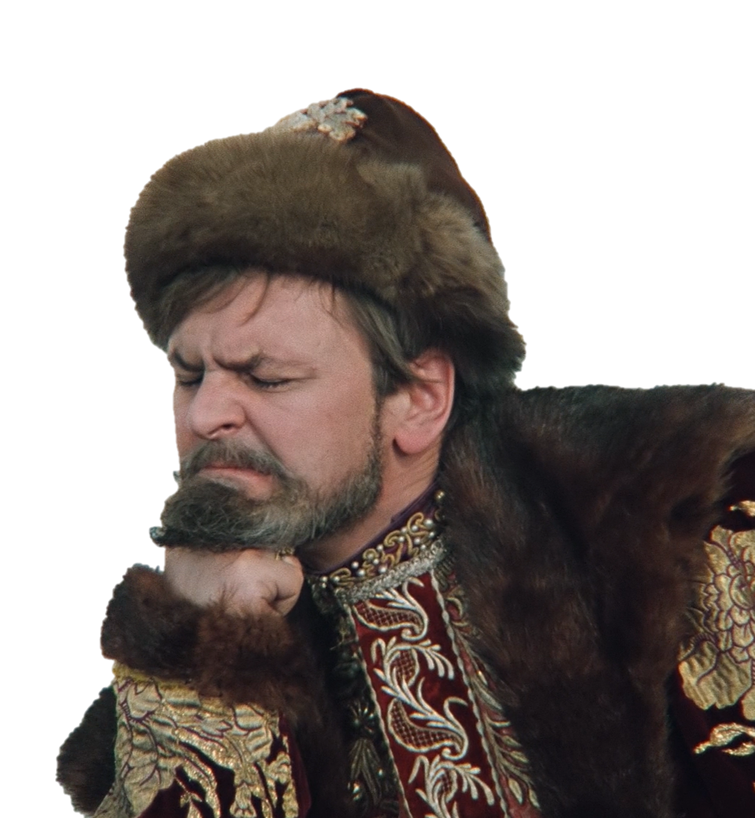

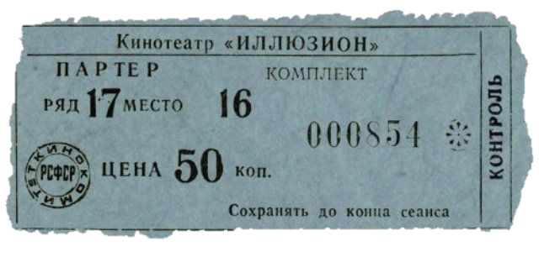
Билетик в кино

Slide 2


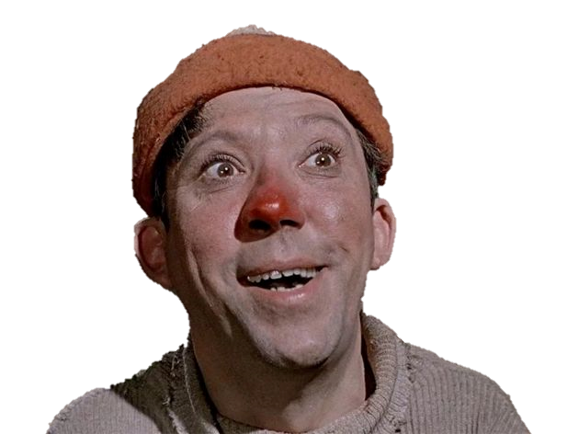
Каким бывает кино?
Какое кино вы любите?
Какое кино вы советуете никогда не смотреть?
Комедия — дело серьезное!

Slide 3

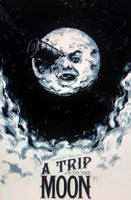
Короткометражка
Короткометра́жный фильм (короткий метр, короткометражка; фр. court métrage) — фильм, длина которого не превышает 52 минуты. Средняя длина короткометражки колеблется в промежутке от 10 до 40 минут.
Американская академия киноискусства определяет короткометражный фильм как такой, который длится не более 40 минут, включая полные титры.
В СССР короткометражными кинофильмами считались те, размер которых не превышал 4—5 частей (1200—1500 метров плёнки).
Notes:
Практически все кинорежиссёры начинают с короткого метра, так как затраты на производство короткометражного фильма значительно ниже, чем у полнометражного. Изначально весь игровой кинематограф был короткометражным.

Slide 4
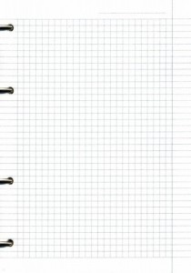
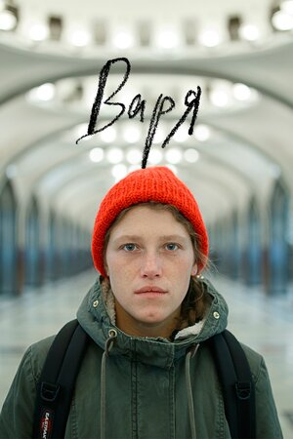

Варя (Россия, 2020)
Кинотавр, 2020 год
Победитель: Диплом жюри конкурса «Кинотавр. Короткий метр»

Slide 5
Восстановите сюжет
По сюжету героиня Варвары Шмыковой, Варя, проходит стажировку в медицинской части, потому что знает: лечить людей — это дело храбрых.
Однако стажировка осложняется тем, что глава части — её муж (Николай Ковбас), который ни в какую не хочет, чтобы его жена стала медсестрой, потому что знает: это не только дело храбрых, но и тех, кто вечно ходит по краю между жизнью и смертью.
Теперь девушке предстоит доказать, что она не только достойна быть здесь, но и то, что она не хуже брата.

Slide 6

А вы согласны?
Главное достоинство картины заключается в том, что между сверхорганичной Шмыковой и Ковбасом ощущается взрывоопасная химия, а тугой конфликт разгорается не постепенно, а сразу же — и за двадцать с лишним минут успеет вспыхнуть так, что остается только любоваться его пламенем. Короче говоря, это не только актуальная, но и классная жанровая работа, которая имеет эффект «обратной тяги» и невероятно увлекательно высказывается на горячую тему.

Slide 7
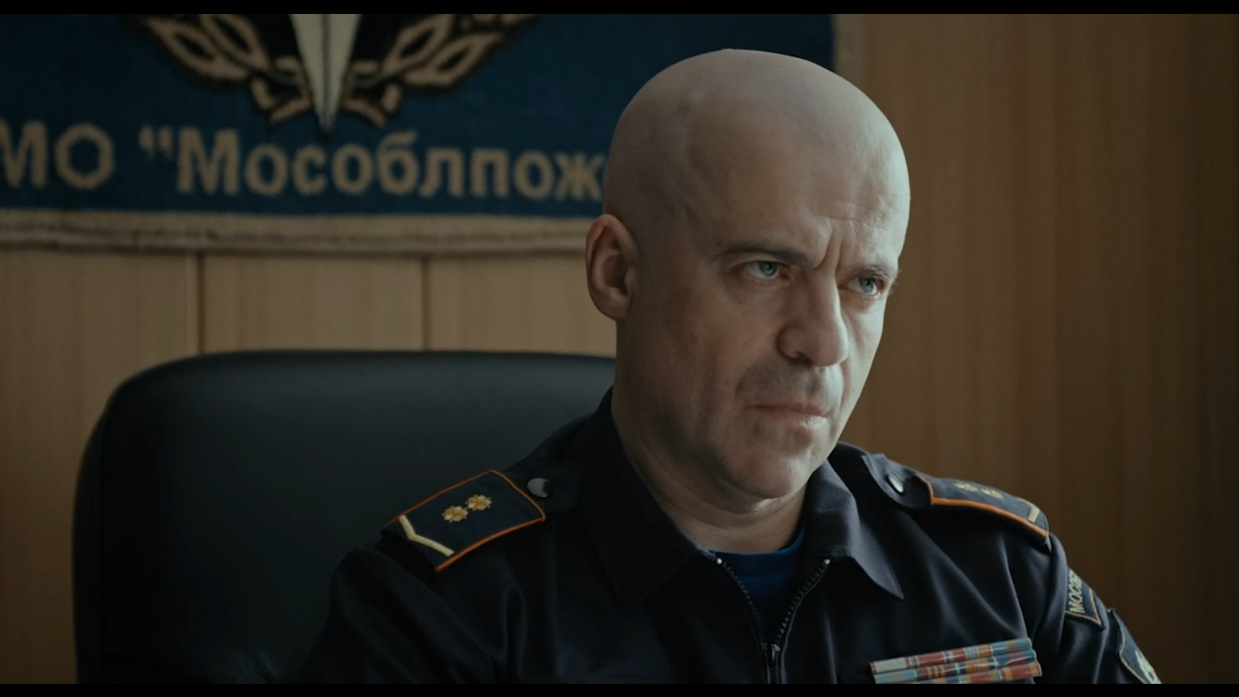
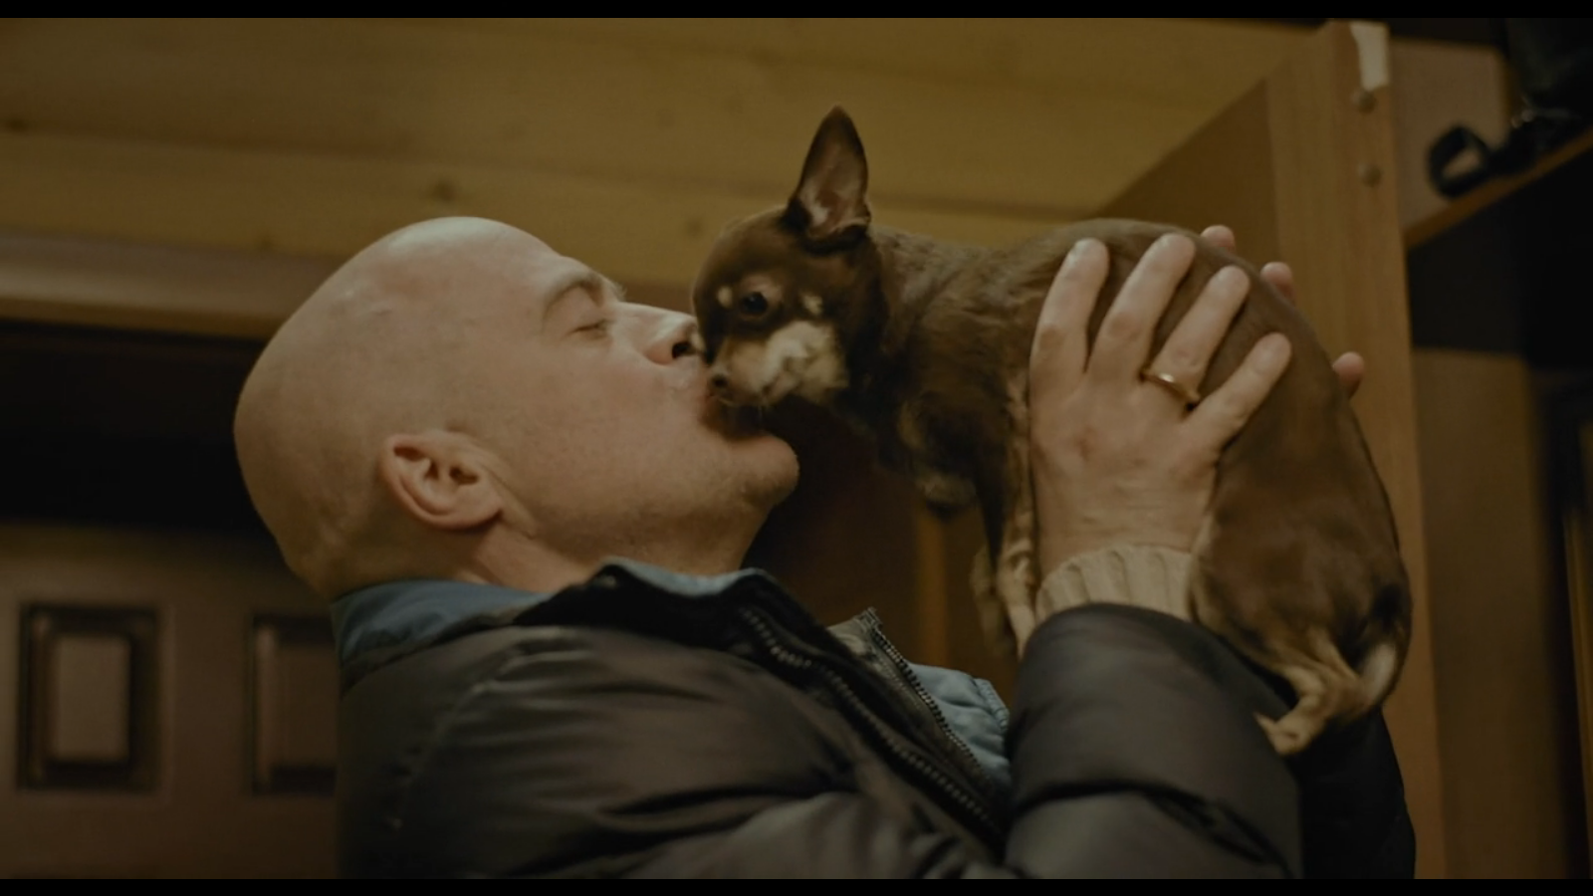
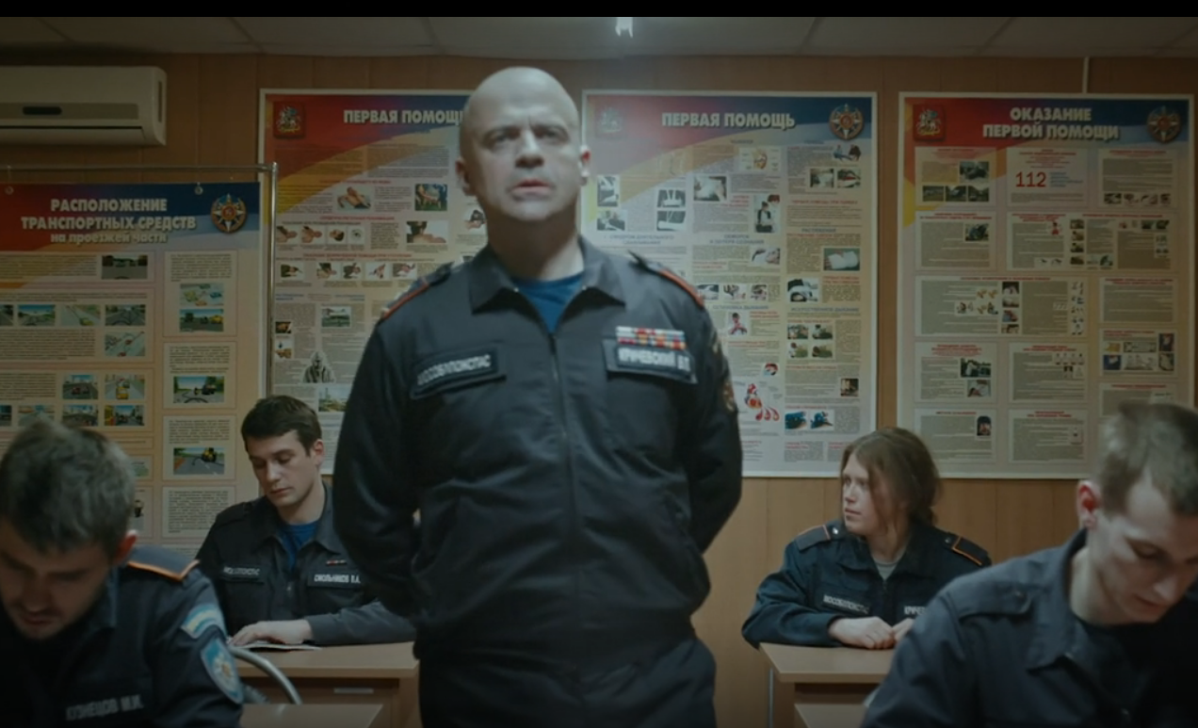
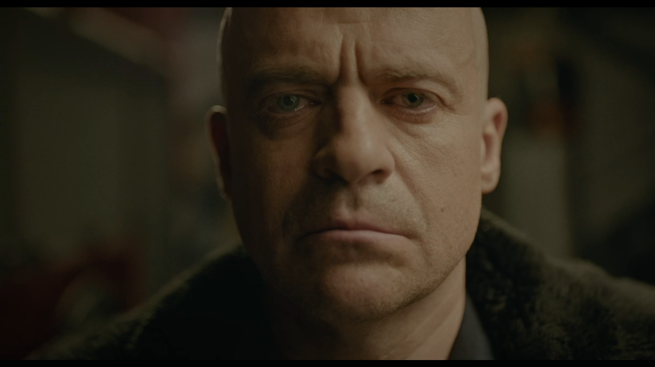
Портрет главных героев
Notes:
Обратить внимание на цвет кадров

Slide 8
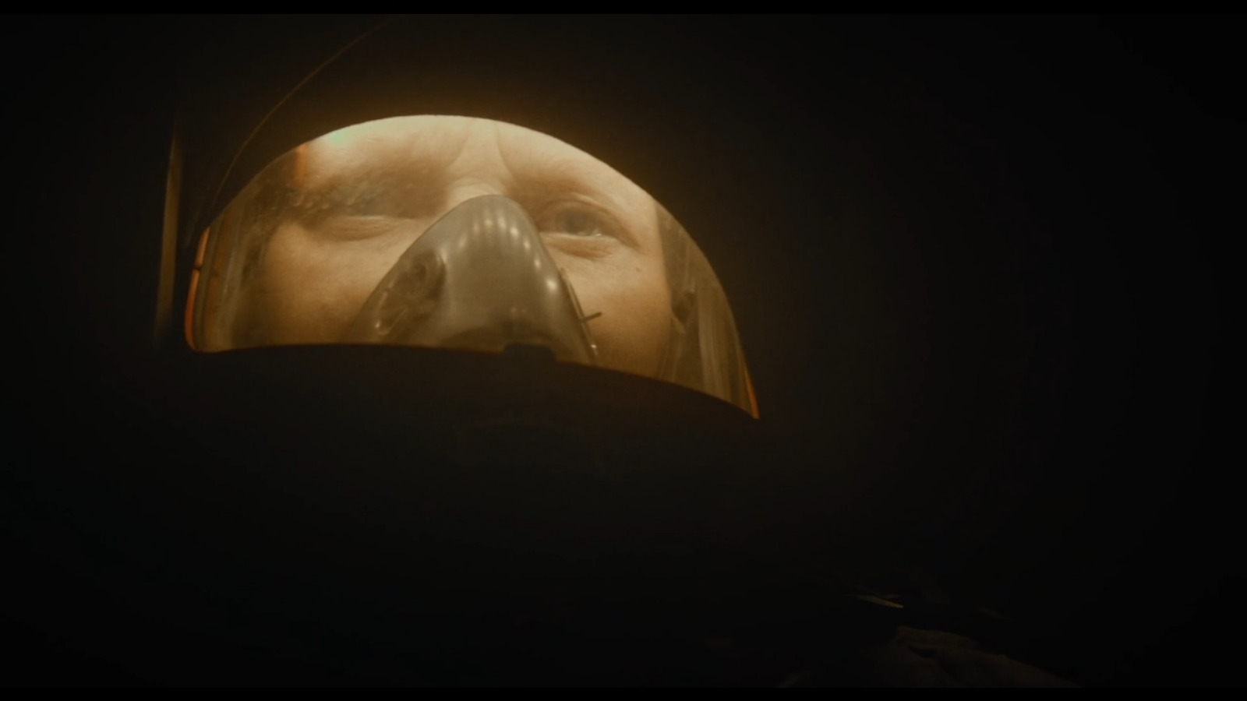
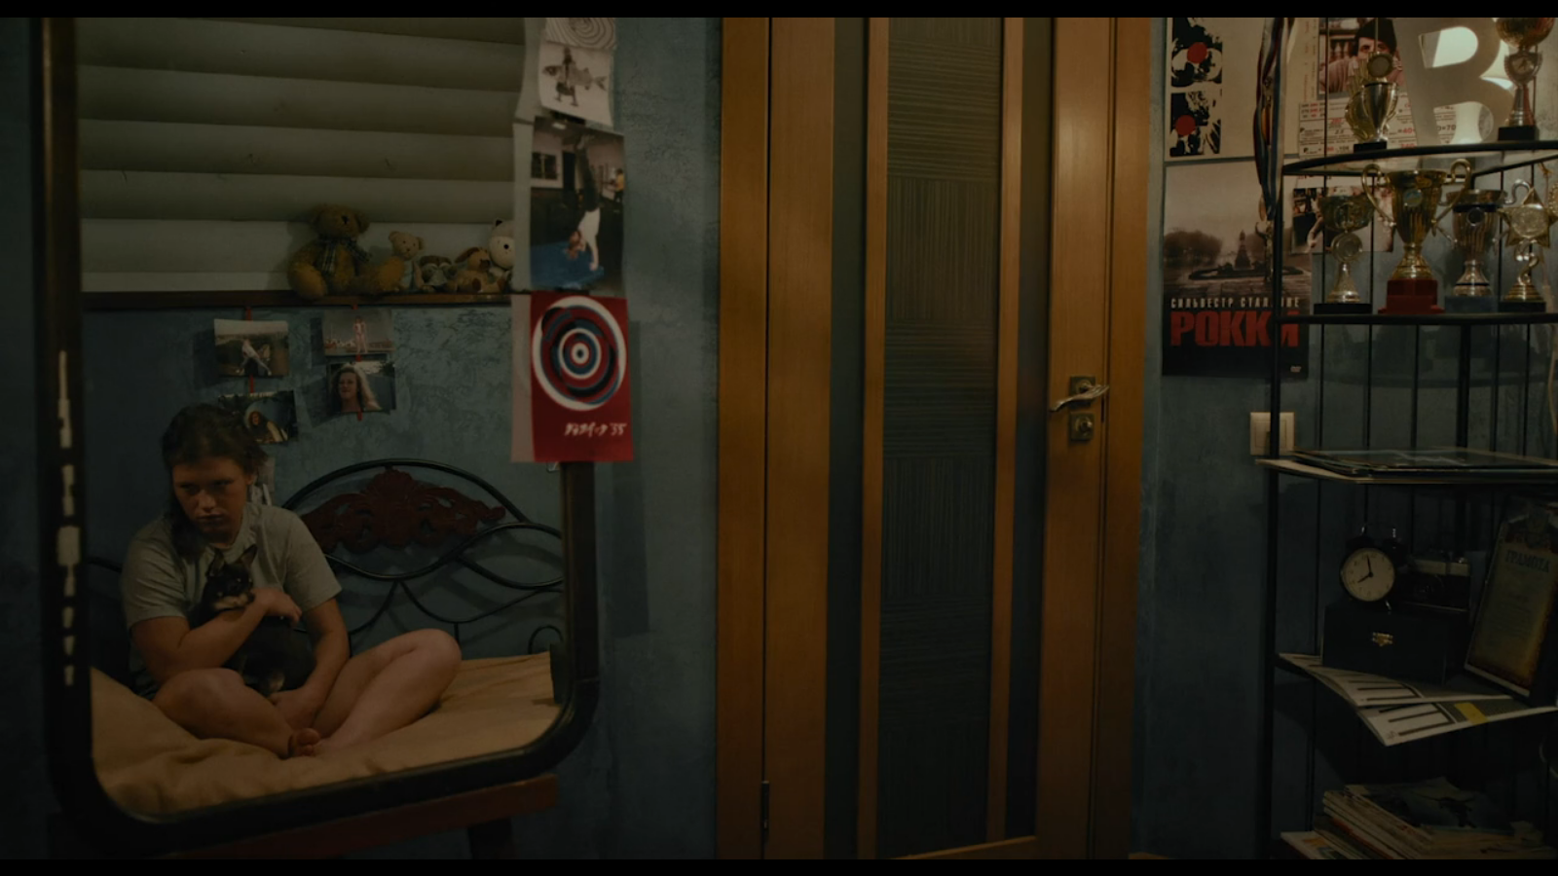
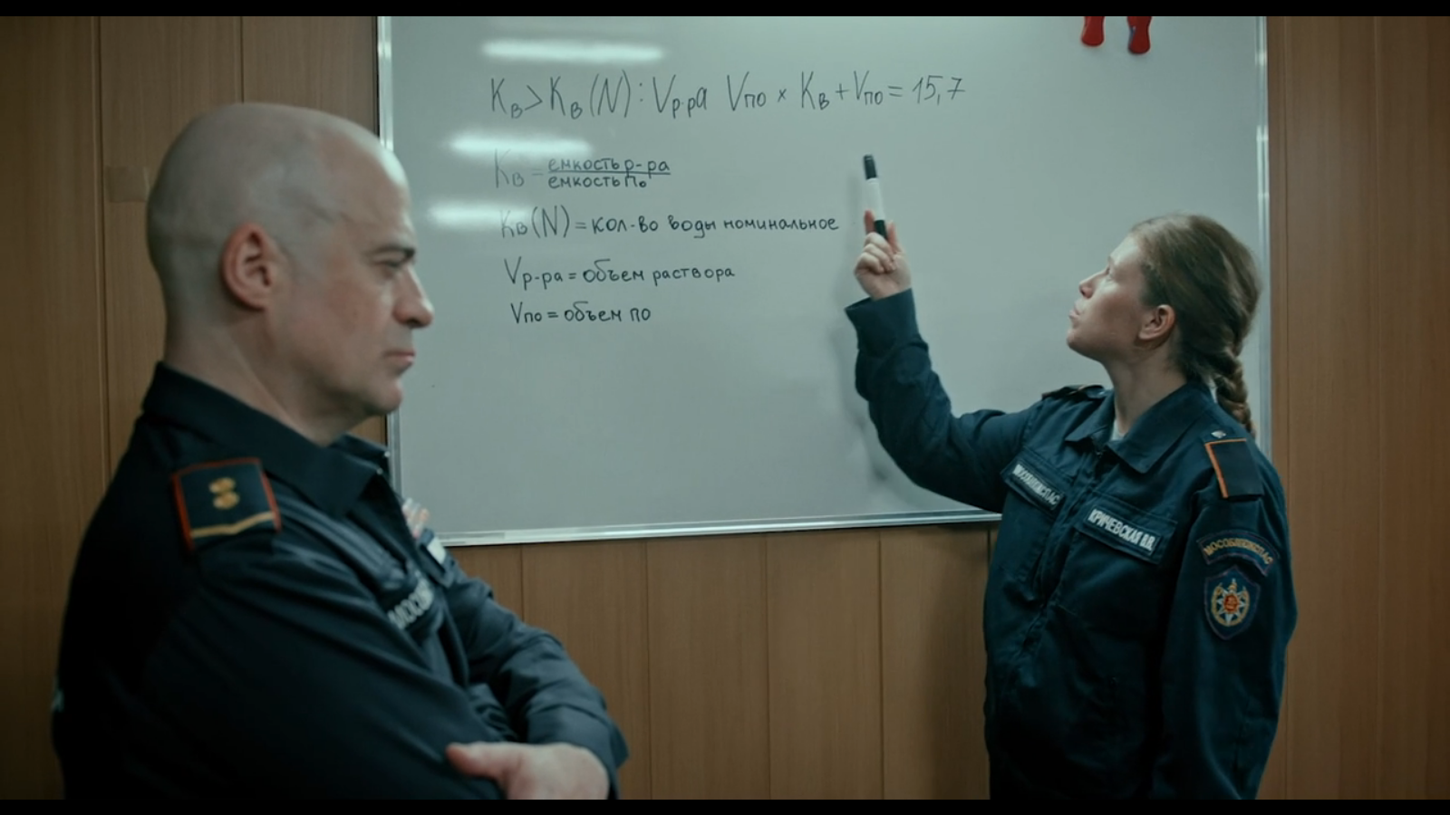
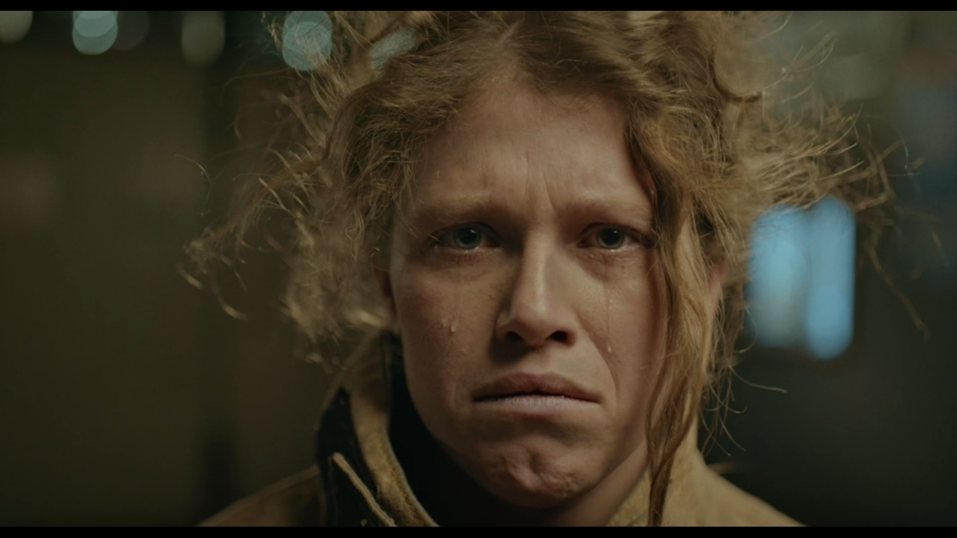
Портрет главных героев

Slide 9

Интересные фразы
Ты смотри у нас не перестарайся. У нас можно сгореть на работе.
Кое-кто у нас тут рассчитывал на поблажки.
… будешь диспетчером. Зарплата больше, рисков меньше.
Кузнецов, тебя девчуля сделала!
- Это дурдом какой-то! А если она завтра захочет на Луну полететь или в окошко выпрыгнуть мы её тоже поддержим?… Это ты во всём виноват! С самого детства героизм этот…У неё просто не было выбора!
- А сама где была? Дала бы какую-нибудь альтернативу!

Slide 10

Это всё, понимаешь?
Просмотр фрагмента с главным вопросом.
Ход на то, что папа дочу любит очень

Slide 11
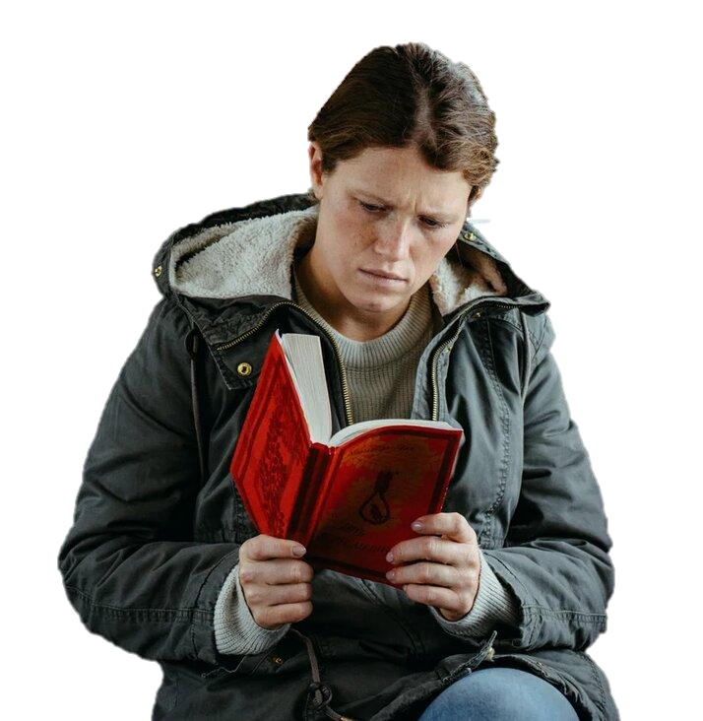
О чём этот фильм?

Slide 12

Новый взгляд на проблему
«отцов и детей»
Как желать счастья дочери, если счастье для нее – работа с постоянным риском для жизни?
Как уважать отца, который для тебя – идеал, если он поступает несправедливо?

Slide 13
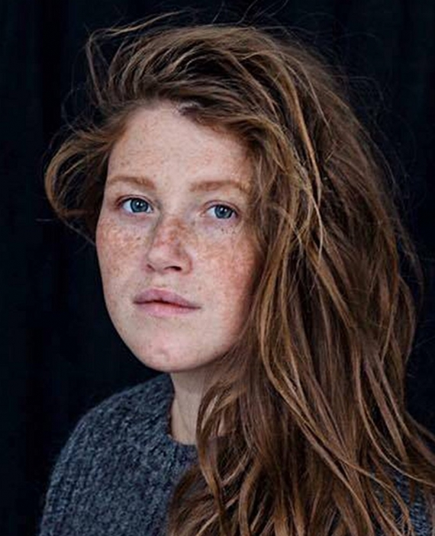
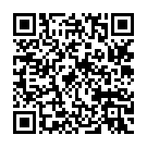
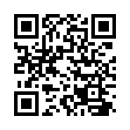
Женщины в мужских профессиях

